Slide 1
МИНИСТЕРСТВО ОБРАЗОВАНИЯ И НАУК РК
ИНСТИТУТ ГЕОЛОГИИ И НЕФТЕГАЗОГО ДЕЛА ИМЕНИ К.ТУРЫСОВА
КАФЕДРА ГЕОФИЗИКА И СЕЙСМОЛОГИЯ
Самостоятельная работа докторанта №3
По дисциплине​
«Сейсмогеофизические предвесники и стратегия прогноза землетрясений»​
Тема: Распределение электромагнитных сигналов‐ предвестников. Характер и период проявления сигналов. Примеры электромагнитных откликов на сейсмические события
Проверил: доктор геолого-минералогических наук, профессор, академик НАН РК – Абетов Ауэз Егембердыевич
Выполнила: докторантка 1-го курса, специальности 8D05302 – Досайбекова Самал Кенжебековна

Slide 2
Содержание
Введение
Типы электромагнитных сигналов-предвестников
Период проявления сигналов
Природа появления сигналов
Примеры электромагнитных откликов на сейсмические события
Заключение
Литературы

Slide 3
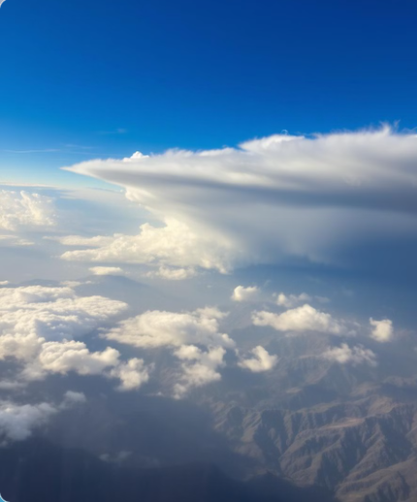
Введение
Электромагнитные сигналы, предвестники землетрясений, — это определенные изменения в электромагнитном поле Земли, которые могут происходить перед сейсмическими событиями. Эти сигналы, как правило, имеют характерную периодичность и могут проявляться в различных формах, таких как изменения в магнитном поле, радиочастотные помехи, а также другие электрические аномалии.

Slide 4
Типы электромагнитных сигналов-предвестников
Изменения в магнитном поле Земли: Магнитные аномалии могут возникать в результате напряжений в земной коре, которые предшествуют землетрясению. Эти аномалии могут быть обнаружены с помощью высокочувствительных магнитометров.
Изменения в электрическом поле: В некоторых случаях перед землетрясениями происходят изменения в геоэлектрическом поле, как было отмечено в ряде исследований. Эти изменения могут быть вызваны движением и разрушением горных пород, что способствует накоплению зарядов.
Радиочастотные сигналы: До и во время землетрясений наблюдаются аномалии в радиочастотном спектре, включая всплески и шумы в радиосигналах. Это может быть связано с электрическими процессами в атмосфере и земной коре.
Световые явления: Такие аномалии, как свечение почвы, горных вершин, а также необычные светы в атмосфере, тоже могут служить предвестниками. Эти явления происходят из-за изменения электрических и магнитных свойств земли, что приводит к ионизации атмосферы.

Slide 5
Период проявления сигналов
Электромагнитные сигналы могут проявляться за несколько часов, дней или даже недель до землетрясения, в зависимости от их природы. Например, исследования показывают, что перед крупными землетрясениями могут наблюдаться длительные изменения в электромагнитных полях, в то время как для мелких землетрясений эти изменения могут быть краткосрочными и менее выраженными.
Некоторые сигналы могут длиться несколько минут или часов непосредственно перед сейсмическим событием, особенно если они связаны с быстрыми процессами разрушения горных пород.

Slide 6
Природа появления сигналов
Сигналы могут появляться из-за напряжений в земной коре, которые накапливаются перед землетрясением. Эти напряжения могут быть результатом тектонических процессов, таких как сдвиг плит, трещины в породах, или вулканическая активность.
В некоторых случаях электромагнитные сигналы возникают из-за химических реакций в горных породах, например, за счет выделения газов, таких как радон или озон, что может воздействовать на атмосферу и вызывать изменения в электромагнитном фоне.

Slide 7
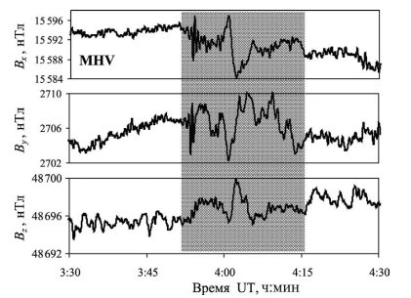
Компоненты магнитного поля Земли, полученная в ГФО MHV в период землетрясения 29.08.2018 г. (Новая Каледония). Землетрясение магнитудой М = 7,1 произошло в 03:51:56 UT на глубине ~26 км. Данные свидетельствуют о ярко выраженных вариациях магнитного поля в период землетрясения. При этом отчетливо выделяется короткопериодная стадия повышенных геомагнитных вариаций с периодом ~ 45 с, начало которой зафиксировано в ~03:53 UT, фактически сразу после основного толчка. Максимальная амплитуда вариаций на этой стадии составила ~ 4 нТл, её длительность ~ 3 мин.
Вариации геомагнитной индукции в период землетрясения 29.08.2018 г. в Новой Зеландии (фоном выделены наведенные вариации магнитного поля).

Slide 8

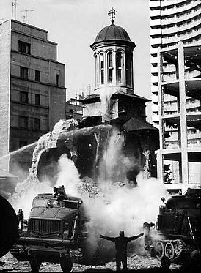
Примеры электромагнитных откликов на сейсмические события
Карпатское землетрясение 1940 года: Это землетрясение магнитудой 7.5 в Украине было предшествовано аномальными световыми явлениями, такими как свечение гор и почвы в эпицентре. Эти явления связывают с изменениями в электрических и магнитных полях Земли.

Slide 9

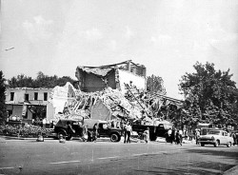
Ташкентское землетрясение 1966 года: Перед этим землетрясением за несколько часов до подземного удара были зафиксированы изменения в геоэлектрическом поле, что является примером электромагнитных откликов на сейсмическую активность.

Slide 10
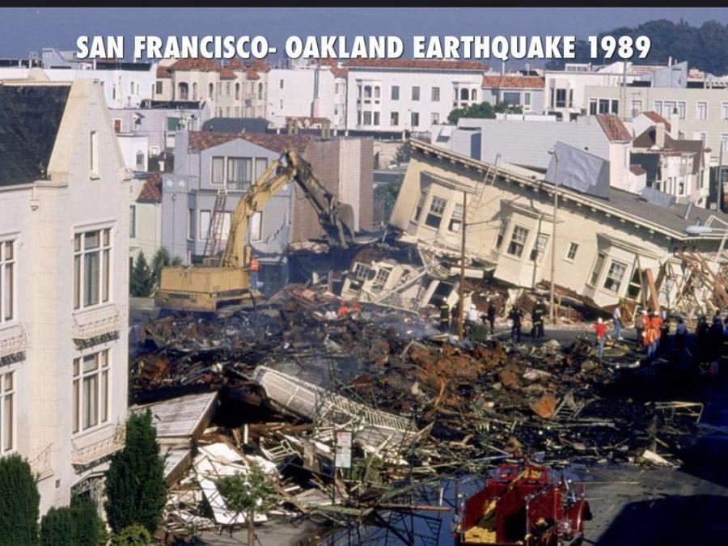
Землетрясение в Калифорнии, 1989 год: За несколько дней до землетрясения магнитные аномалии и радиоизлучения были зафиксированы с помощью специальных приборов, что стало важным индикатором предвестников сейсмических событий.

Slide 11
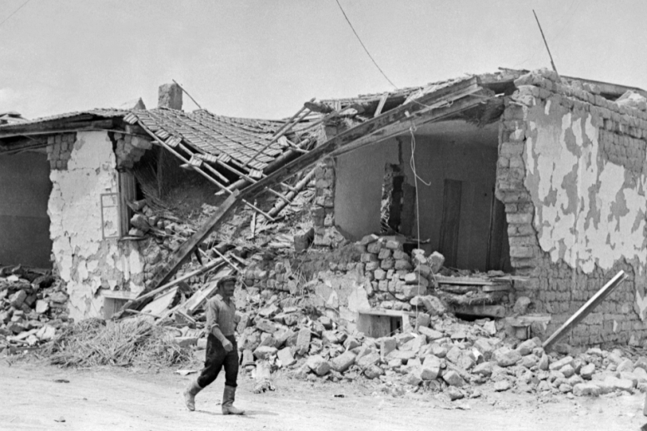
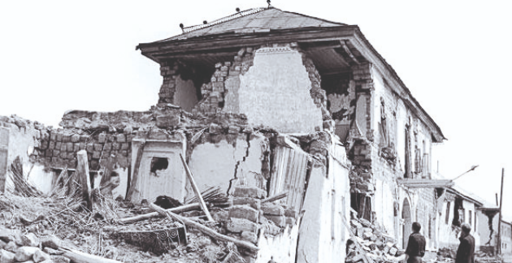
Дагестанское землетрясение 1990 года: За несколько часов до землетрясения было замечено усиление зеленого свечения в атмосфере на высоте около 100 км, что связано с возмущением инфразвуковыми волнами, исходящими из землетрясения.

Slide 12
Заключение
Электромагнитные сигналы-предвестники являются важным объектом исследования в области сейсмологии и геофизики, поскольку они могут помочь в прогнозировании землетрясений. Хотя они не всегда появляются и не всегда имеют четкую закономерность, их наблюдение дает ценную информацию о происходящих процессах в земной коре и атмосфере, что может помочь улучшить систему раннего предупреждения и снизить риск для людей.

Slide 13
".
Литературы
1. https://ru.wikipedia.org/wiki/
2. Raab, Nigel (2014), "The Tashkent Earthquake of 1966: The Advantages and Disadvantages of a Natural Tragedy", Jahrbücher für Geschichte Osteuropas, 62 (2): 273—294, JSTOR 43819634
3. Лекция 5_Электромагнитные_предвестники
4. Довбня Б.В. Электромагнитные предвестники землетрясений и их повторяемость // Геофизический журнал. 2014. Т. 36. № 3. С. 160–165] https://doi.org/10.24028/gzh.0203- 3100.v36i3.2014.116069
5. Геомагнитный эффект землетрясений А. А. Спивак*, С. А. Рябова

Slide 14
Спасибо за внимание!

